Slide 1

计算机网络
第 16 讲
谢钧 教授
网络工程教研中心

Slide 2
上次课知识点
理解
  TCP的RTT的估计与超时时间的设置
掌握
  TCP的可靠数据传输机制
    序号、确认号、窗口字段
    发送缓存、接收缓存的作用
  TCP的流量控制
第5章 运输层

Slide 3
5.3.5 TCP 的运输连接管理
1. 运输连接的三个阶段
运输连接就有三个阶段，即：连接建立、数据传送和连接释放。运输连接的管理就是使运输连接的建立和释放都能正常地进行。
第5章 运输层

Slide 4
TCP 连接
发送方
接收方


应用进程
H
表示 TCP 报文段的首部
应用进程
x
表示序号为 x 的数据字节
21
字节流
0
字节流
20
从接收缓存
读取字节
1
19
把字节写入
发送缓存
2
3
TCP
加上 TCP 首部
构成 TCP 报文段
TCP
18
17
16
15
14
5
4
发送 TCP 报文段
13
12
11
H
10
9
H
8
7
6
H
TCP 连接
第5章 运输层

Slide 5
5.3.5 TCP 的运输连接管理
1. 运输连接的三个阶段
连接建立过程中要解决以下三个问题：
  要使每一方能够确知对方的存在。
  要允许双方协商一些参数（如最大报文段长度，最大窗口大小，是否使用某些选项等）。
  能够对运输实体资源（如缓存大小，连接表中的项目等）进行分配。
第5章 运输层

Slide 6
客户-服务器方式
TCP 连接的建立都是采用客户-服务器方式。
主动发起连接建立的应用进程叫做客户(client)。
被动等待连接建立的应用进程叫做服务器(server)。
第5章 运输层

Slide 7
位 0 8 16 24 31
源 端 口
目 的 端 口
序 号
20
字节
固定
首部
TCP
首部
确 认 号
数据
偏移
U
R
G
A
C
K
P
S
H
R
S
T
S
Y
N
F
I
N
保 留
窗 口
检 验 和
紧 急 指 针
选 项 （长 度 可 变）
填 充
同步 SYN —— 同步 SYN = 1 表示这是一个连接请求或连接接受报文。

Slide 8
位 0 8 16 24 31
源 端 口
目 的 端 口
序 号
20
字节
固定
首部
TCP
首部
确 认 号
数据
偏移
U
R
G
A
C
K
P
S
H
R
S
T
S
Y
N
F
I
N
保 留
窗 口
检 验 和
紧 急 指 针
选 项 （长 度 可 变）
填 充
终止 FIN (FINis) —— 用来释放一个连接。FIN = 1 表明此报文段的发送端的数据已发送完毕，并要求释放运输连接。

Slide 9

TCP 连接管理
三次握手:
步骤 1: 客户机向服务器发送 TCP SYN报文段
  指定初始序号（通常随机产生）
  没有数据
步骤 2: 服务器收到SYN报文段, 用SYN ACK报文段回复
  服务器为该连接分配缓冲区和变量
  指定服务器初始序号、接收窗口
步骤 3: 客户机接收到 SYN ACK, 用ACK报文段回复,可以包含数据
  为该连接分配缓冲区和变量
客户机
服务器
SYN, seq = x
SYN, seq = y, ack = x + 1
seq = x+1,ack = y + 1
第5章 运输层

Slide 10
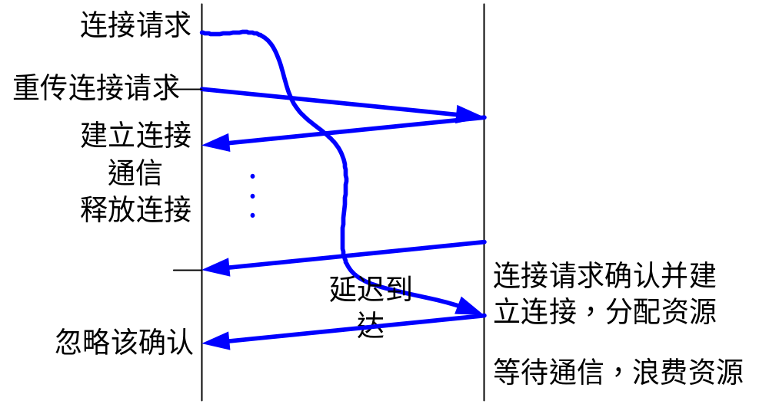
三次握手的原因
三次握手可防止意外的失序连接请求分组所导致的单方面建立连接！
主机 A
主机 B
第5章 运输层

Slide 11
TCP 连接管理 (续)
客户
服务器
关闭连接:
步骤 1: 客户机向服务器发送TCP FIN控制报文段
步骤 2: 服务器收到FIN，用ACK回答。关闭连接，发送FIN
步骤 3: 客户机收到FIN, 用ACK回答
  进入 “超时等待” – 将对接收到的FIN进行确认（？）
步骤 4: 服务器接收ACK，连接关闭
半关闭！
关闭
FIN, seq=x
ack=x+1
.
.
.
关闭
FIN, seq=y
ack=y+1
超时等待
已关闭
第5章 运输层

Slide 12
5.4 拥塞控制
当网络中出现太多的分组时，网络的性能开始下降。这种情况称为拥塞(congestion)。
如果网络中的负载(load)，即发送到网络中的数据量，超过了网络的容量，即网络中能处理的数据量，那么在网络中就可能发生拥塞。
所谓拥塞控制(congestion control)就是防止过多的数据注入到网络中，这样可以使网络中的路由器或链路不致过载。
第5章 运输层

Slide 13

5.4.1 网络拥塞的危害
对于可靠数据传输，这些丢失的分组还要再次被重传，情况会进一步恶化！
理想吞吐量为100M
不加任何控制吞吐量只能达到60M
当分组丢失时, 任何用于传输该分组的上游传输能力都被浪费!
B
A
100M
100M
100M
100M
10M
C
D
第5章 运输层

Slide 14
5.4.1 网络拥塞的危害
情况更糟：
不加任何控制吞吐量只能达到约11M
B
A
100M
100M
100M
10000M
10M
当网络出现拥塞时发送方降低发送速率！
C
D
第5章 运输层

Slide 15
拥塞控制所起的作用
吞吐量
理想的拥塞控制
实际的拥塞控制
无拥塞控制
死锁（吞吐量 = 0）
提供的负载
0
轻度
拥塞
拥塞
第5章 运输层

Slide 16
拥塞控制与流量控制的关系
拥塞控制是一个全局性的过程，涉及到所有的主机、所有的路由器，以及与降低网络传输性能有关的所有因素。
流量控制往往指在给定的发送端和接收端之间的点对点通信量的控制。
流量控制所要做的就是抑制发送端发送数据的速率，以便使接收端来得及接收。
第5章 运输层

Slide 17
5.4.2 拥塞控制方法
网络辅助的拥塞控制:
路由器为端系统提供反馈
  一个bit指示一条链路出现拥塞(例如ATM的拥塞控制机制)
端到端的拥塞控制:
不能从网络得到明确的反馈
从端系统根据观察到的时延和丢包现象推断出拥塞
这是TCP所采用的方法
第5章 运输层

Slide 18
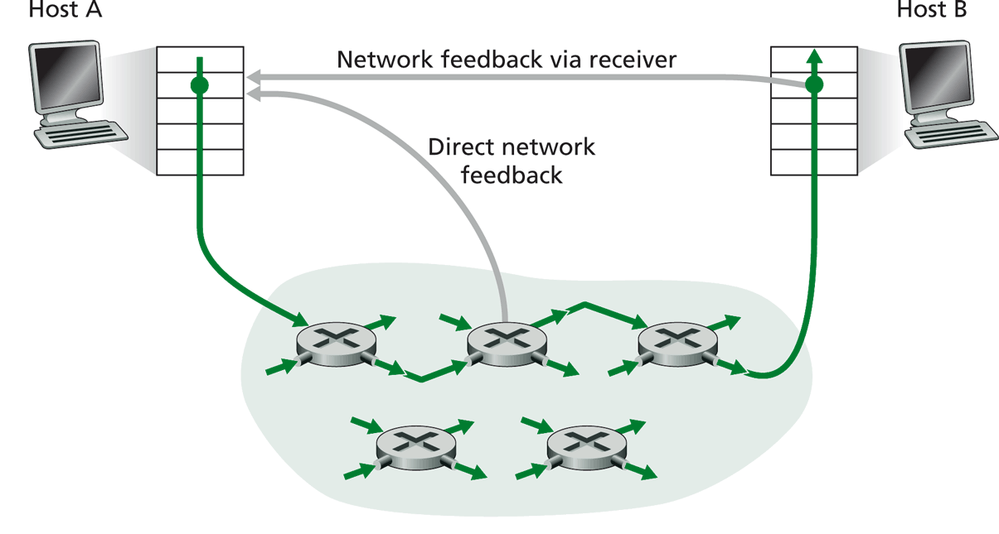
网络辅助的拥塞控制方法
主机A
主机B
经由接收方的网络反馈
直接网络
反馈
网络指示拥塞信息的两条反馈路径
第5章 运输层

Slide 19
5.4.3 TCP的拥塞控制机制
1. 拥塞窗口
发送方维持一个叫做拥塞窗口 cwnd (congestion window)的状态变量。拥塞窗口的大小取决于网络的拥塞程度，并且动态地在变化。发送窗口不能大于拥塞窗口。
发送方控制拥塞窗口的原则是：只要网络没有出现拥塞，拥塞窗口就再增大一些，以便把更多的分组发送出去。但只要网络出现拥塞，拥塞窗口就减小一些，以减少注入到网络中的分组数。
第5章 运输层

Slide 20
2. 慢启动
刚建立连接准备发送数据时不知道网络可用带宽情况，先慢慢发送，再逐步提高发送速率，试探网络可用带宽
在主机刚刚开始发送报文段时可先设置拥塞窗口 cwnd = 1（一个最大报文段 MSS 的数值）。
在每收到一个对新的报文段的确认后，将拥塞窗口加 1，即增加一个 MSS 的数值。
用这样的方法逐步增大发送端的拥塞窗口 cwnd，可以使分组注入到网络的速率更加合理。
第5章 运输层

Slide 21
发送方每收到一个对新报文段的确认
（重传的不算在内）就使 cwnd 加 1。
发送方
接收方
cwnd = 1
发送 M₁
确认 M₁
…
t
t

Slide 22
发送方每收到一个对新报文段的确认
（重传的不算在内）就使 cwnd 加 1。
发送方
接收方
cwnd = 1
发送 M₁
确认 M₁
cwnd = 2
发送 M₂~M₃
确认 M₂~M₃
…
t
t

Slide 23
发送方每收到一个对新报文段的确认
（重传的不算在内）就使 cwnd 加 1。
发送方
接收方
cwnd = 1
发送 M₁
确认 M₁
cwnd = 2
发送 M₂~M₃
确认 M₂~M₃
cwnd = 4
发送 M₄~M₇
确认 M₄~M₇
…
t
t

Slide 24
发送方每收到一个对新报文段的确认
（重传的不算在内）就使 cwnd 加 1。
发送方
接收方
cwnd = 1
发送 M₁
确认 M₁
cwnd = 2
发送 M₂~M₃
确认 M₂~M₃
cwnd = 4
发送 M₄~M₇
确认 M₄~M₇
cwnd = 8
发送 M₈~M₁₅
…
t
t

Slide 25
发送方每收到一个对新报文段的确认
（重传的不算在内）就使 cwnd 加 1。
发送方
接收方
cwnd = 1
发送 M₁
确认 M₁
轮次 1
cwnd = 2
发送 M₂~M₃
确认 M₂~M₃
轮次 2
cwnd = 4
发送 M₄~M₇
确认 M₄~M₇
轮次 3
cwnd = 8
发送 M₈~M₁₅
…
t
t

Slide 26
传输轮次(transmission round)
例如，拥塞窗口 cwnd = 4，这时一个传输轮次的时间就是发送方连续发送 4 个报文段，并收到这 4 个报文段的确认，总共经历的时间。
在运输层，往返时间往往远大于报文段的发送时延，因此一个传输轮次所经历的时间大约是一个往返时间 RTT。
使用慢启动算法后，每经过一个传输轮次，拥塞窗口 cwnd 就加倍。
注意：虽然初始拥塞窗口很小，但随时间以指数方式增长。
第5章 运输层

Slide 27
当网络出现拥塞时
随着拥塞窗口 cwnd增大，发送方的发送速率会超过网络可用带宽，导致分组丢失（超时），即出现网络拥塞。
为是网络迅速从拥塞状态恢复到正常，发送方把拥塞窗口 cwnd 重新设置为 1，又执行慢启动算法。
这样做的目的就是要迅速减少主机发送到网络中的分组数，使得发生拥塞的路由器有足够时间把队列中积压的分组处理完毕。
第5章 运输层

Slide 28
3. 拥塞避免
由于慢启动窗口增长很快，为避免很快又导致网络拥塞，在接近上次发生拥塞的地方就放慢窗口的增长速度，进入拥塞避免阶段
当发生拥塞时，将当时的拥塞窗口的一半（但不能小于2）设置为从慢启动到拥塞避免的门限： ssthresh
  当 cwnd < ssthresh 时，使用慢启动算法。
  当 cwnd > ssthresh 时，停止使用慢启动算法而改用拥塞避免算法，即使拥塞窗口 cwnd 按线性规律缓慢增长，即每经过一个往返时间 RTT 就把发送方的拥塞窗口 cwnd 加 1 ，而不是加倍 。
第5章 运输层

Slide 29
当网络出现拥塞时
无论在慢启动阶段还是在拥塞避免阶段，只要发送方判断网络出现拥塞（其根据就是没有按时收到确认），就要把慢启动门限 ssthresh 设置为出现拥塞时的发送方窗口值的一半（但不能小于2）。
然后把拥塞窗口 cwnd 重新设置为 1，执行慢启动算法。
第5章 运输层

Slide 30
慢启动和拥塞避免算法的实现举例
拥塞窗口 cwnd
拥塞避免
“加法增大”
网络拥塞
24
拥塞避免
“加法增大”
20
“乘法减小”
ssthresh 的初始值
16
新的 ssthresh 值
12
8
慢启动
4
指数规律增长
传输轮次
0
0
2
4
6
8
10
12
14
16
18
20
22
慢启动
慢启动
当 TCP 连接进行初始化时，将拥塞窗口置为 1。
假设慢启动门限的初始值设置为 16 个报文段，
即 ssthresh = 16。

Slide 31
慢启动和拥塞避免算法的实现举例
拥塞窗口 cwnd
拥塞避免
“加法增大”
网络拥塞
24
拥塞避免
“加法增大”
20
“乘法减小”
ssthresh 的初始值
16
新的 ssthresh 值
12
8
慢启动
4
指数规律增长
传输轮次
0
0
2
4
6
8
10
12
14
16
18
20
22
慢启动
慢启动
发送端的发送窗口不能超过拥塞窗口 cwnd 和接收端窗口 rwnd 中的最小值。我们假定接收端窗口足够大，因此现在发送窗口的数值等于拥塞窗口的数值。

Slide 32
发送窗口的上限值
发送方的发送窗口的上限值应当取为接收方窗口 rwnd 和拥塞窗口 cwnd 这两个变量中较小的一个，即应按以下公式确定：
发送窗口的上限值 = Min [rwnd, cwnd] (5-8)
当 rwnd < cwnd 时，是接收方的接收能力限制发送窗口的最大值。
当 cwnd < rwnd 时，则是网络的拥塞限制发送窗口的最大值。
第5章 运输层

Slide 33
通过冗余ACK发现分组丢失
发送方
接收方
发送 M₁
发送 M₂
确认 M₁
发送 M₃
确认 M₂
丢失
？
发送 M₄
发送 M₅
?
发送 M₆
发送 M₇
t
t
第5章 运输层

Slide 34
通过冗余ACK发现分组丢失
发送方
接收方
发送 M₁
发送 M₂
确认 M₁
发送 M₃
确认 M₂
丢失
？
发送 M₄
发送 M₅
重复确认 M₂
收到三个连续的
对 M₂ 的重复确认
立即重传 M₃
发送 M₆
重复确认 M₂
发送 M₇
重复确认 M₂
立即重传 M₃
t
t
第5章 运输层

Slide 35
4. 快重传和快恢复
基本思想:
• 3个冗余ACK指示网络还具有某些传送报文段的能力
• 而超时事件通常表示一系列报文被阻塞,情况更为 “严重”
发送方只要一连收到三个重复确认就认为有报文段丢失，应当立即重传该报文段。
快重传并非取消重传计时器，而是在某些情况下可更早地重传丢失的报文段。
发现分组丢失，说明网络拥塞，应采取行动
第5章 运输层
第5章 运输层

Slide 36
快恢复算法
(1) 当发送端收到连续三个重复的确认时，就执行“乘法减小”算法，把慢启动门限 ssthresh 减半。(但不执行慢启动算法)。
(2)发送方认为网络拥塞不严重，因此不执行慢启动算法，即拥塞窗口 cwnd 现在不设置为 1，而是设置为慢启动门限 ssthresh 减半后的新数值，然后开始执行拥塞避免算法（“加法增大”），使拥塞窗口缓慢地线性增大。
第5章 运输层
第5章 运输层

Slide 37
连续收到三个重复的确认
转入拥塞避免
收到3个冗余ACK
拥塞窗口 cwnd
24
拥塞避免
“加法增大”
20
16
“乘法减小”
ssthresh 的初始值
新的 ssthresh 值
12
快恢复
出现超时
8
慢启动
4
慢启动
传输轮次
0
0
2
4
6
8
10
12
14
16
18
20
22
第5章 运输层
第5章 运输层

Slide 38
“加性增”和“乘性减”
对于长时间的TCP连接，在稳定时的拥塞窗口大小呈锯齿状变化“加性增、乘性减”
发送方的平均发送速率始终保持在较接近网络可用带宽的位置（慢启动门限之上）。
拥塞窗口
24KB
16KB
8KB
时间
第5章 运输层
第5章 运输层

Slide 39
知识点
理解
  TCP的建立连接和释放连接的过程
  为什么要三次握手
掌握
  TCP的拥塞控制机制机制
    慢启动、拥塞避免、快速重传&快速恢复、加性增乘性减
第5章 运输层

Slide 40
作业
1. 习题5-34
2. 习题5-36
3. 习题5-37
4. 习题5-38
第5章 运输层

Slide 41
预习作业
预习6.1、6.2回答以下问题：
1. 有哪两种网络应用程序体系结构？
2. 有哪两种域名解析过程？
第5章 运输层

Slide 42
教学体会
第5章 运输层

